Slide 1
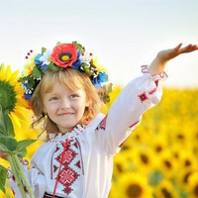
Щасливі діти – майбутнє України!

Slide 2
Насильство в дитячому колективі : актуальна проблема

Slide 3
Мета: дати учням розуміння витоків насильства, виявити ненасильницькі способи вирішення конфліктів, причини насильства, усвідомити факти насильства щодо себе та інших ; формувати у школярів позитивний імідж здорової людини, діагностувати форми насильства.
Очікувані результати: нейтралізувати думку «таке тільки в мене трапилось», виявляти дітей, які перебувають у несприятливих умовах, в екстремальній ситуації.

Slide 4
« Тільки тоді станеш людиною,
коли навчишся бачити людину в іншому»
О. Радищев

Slide 5
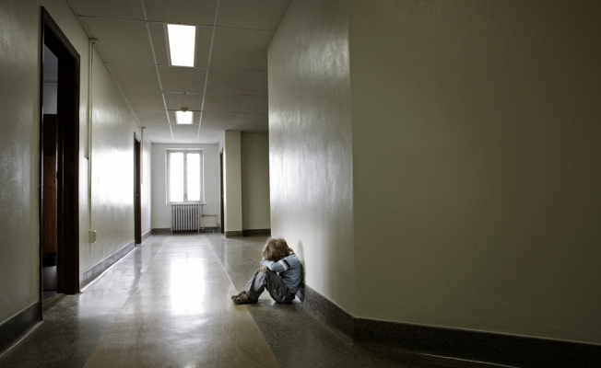
Жорстоке поводження з дітьми і нехтування їхніми інтересами може мати різні види і форми, але результат завжди той самий: завдається серйозної шкоди здоров’ю, розвитку та соціалізації, нерідко насильство загрожує життю.

Slide 6
- Що таке насильство?

Slide 7
Насильство - це умисна фізична, сексуальна, психологічна, економічна дія чи її загроза, примус з боку однієї людини до іншої з метою контролю, залякування, навіювання почуття страху. (Тлумачний словник)
Всі форми фізичного і/або емоційного поганого поводження, сексуальне розбещення, відсутність піклування, торгівля чи інші форми експлуатації, що здатні призвести чи призводять до фактичної шкоди для здоров’я дитини, його виживання, розвитку чи гідності в контексті відповідальності, довіри чи влади (Конвенція ООН про права дитини )

Slide 9
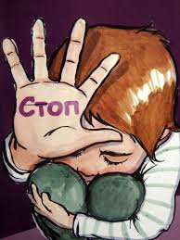
Фізичне насильство - це завдання дитині фізичних і тілесних травм, які шкодять здоров’ю дитини, порушують її розвиток і позбавляють життя. Це може бути побиття, катування, штовхання, удари, ляпаси, припалювання гарячими предметами, рідинами, запаленими цигарками, кусання. Фізичне насильство – це також і залучення до вживання наркотиків, алкоголю, пропонування їй отруйних речових або медичних
препаратів, які викликають
одурманення (наприклад, снодійного,
не прописаного лікарем), а також
спроби задушення та потоплення.

Slide 11
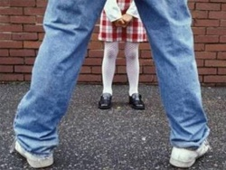
Сексуальне насильство чи розбещення – це використання дитини дорослою людиною чи іншою дитиною для задоволення своїх сексуальних потреб чи отримання вигоди. До сексуального розбещення належать також і залучення дитини до проституції, порнобізнесу, оголення перед дитиною .

Slide 12
Психічне (емоційне) насильство – це постійні або періодичні словесні образи, погрози від батьків, опікунів, учителів, вихователів, приниження людської гідності, звинувачення у тому, в чому дитина невинна, демонстрація нелюбові,ворожості. До цього виду насильства належать також постійна брехня, обман дитини (внаслідок чого вона втрачає довіру до дорослого), а також ситуації, коли вимоги до дитини не відповідають її віковим можливостям. На жаль, у нашій культурі постійна критика та ігнорування дитини не вважаються насильством. Але психічне (емоційне) насильство – найпоширеніше!

Slide 13
Нехтування інтересами і потребами дитини (депривація) – відсутність належного забезпечення основних потреб дитини в їжі, житлі, вихованні, медичній допомозі з об’єктивних причин (бідність, психічні хвороби, недосвідченість) і без них. Типовим прикладом зневажливого ставлення до дітей є залишення їх без догляду, що часто призводить до нещасних випадків, отруєнь та інших небезпечних для життя і здоров’я ситуацій.

Slide 16
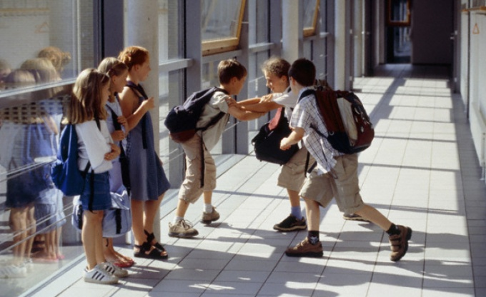
Жорстоке поводження з дітьми в школі може стати причиною суїциду.
Згідно з дослідженням ВООЗ, з усіх європейських країн найбільшу кількість злочинів, скоєних молоддю, реєструється в Росії: на кожні 100 тис. смертей молодих людей доводиться 16 випадків, коли діти вбивають дітей.

Slide 17
– На що найчастіше скаржаться діти?
–Часто доводиться чути від дітей наступне: «Однокласник змушує мене робити за нього уроки і погрожує розправою»; «Сусід по парті після уроків у роздягальні б’є мене, а я не вмію битися»; «Дівчинки дражнять мене з-за немодною одягу, а хлопчаки затягують у туалет і чіпляються»; «Я у цьому класі новенька, і ніхто з однокласниць не хоче зі мною дружити»; «Однокласник дражнить мене і постійно намагається вдарити»; «Вчителька при всьому класі прочитала мою переписку з однокласницею, і тепер все над нами сміються»; «Під час уроку вчителька б’є мене по руках лінійкою, якщо я пишу негарно». Почастішали останнім часом випадки звернення за медичною допомогою дітей-підлітків з тілесними ушкодженнями, завданими однолітками.

Slide 18
– Одного разу донька моєї сусідки, п’ятикласниця, поскаржилася мені на цькування з боку однокласників. Її спочатку доводили до сліз, а потім дружно ігнорували. Важко передати, як страждала ця дівчинка…
Вам доводилося стикатися з подібним явищем?
– Описану ситуацію психологи називають буллінгом,який являє собою справжній терор по відношенню до дитини з боку групи однокласників. Це може бути фізичний буллінг – поштовхи, смикання за волосся, псування майна дитини; вербальний – образливі насмішки, принизливі прізвиська або соціальний – у вигляді бойкоту.

Slide 19
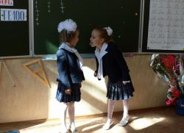
Найчастіше це явище зустрічається серед дітей 11-12 років: саме в цьому віці виникає потреба в приналежності до групи. У школі, де діти просто зібрані разом і у них немає спільної об’єднує їх цілі, як, наприклад, у якомусь творчому гуртку, буллінг – часте явище. В останні роки випадки буллінга стали спостерігатися і в молодшій школі.

Slide 20
– Тобто буллінг – це емоційне і фізичне шкільне насильство. – Дитина стає замкнений. Задума, відсутність апетиту, неспокійний сон, нічні кошмари, знижений настрій і апатія повинні навести батьків на думку, що в школі не все в порядку.
Насторожувати мають суїцидальні висловлювання. Частішають скарги на головні болі, нудоту, розлад стільця – одним словом, дитина вигадує причини не піти в школу. Злість, зганяє образу на батьків, родичів і тих, хто слабше його, – молодших членів сім’ї, домашніх тварин. Успішність у школі падає. Дитина приходить додому з синцями, саднами; портфель, книжки, зошити – в «аварійному» стані. Особливо має насторожити батьків пропажа грошей, цінних речей: можливо, дитина намагається відкупитися від кривдників.

Slide 21
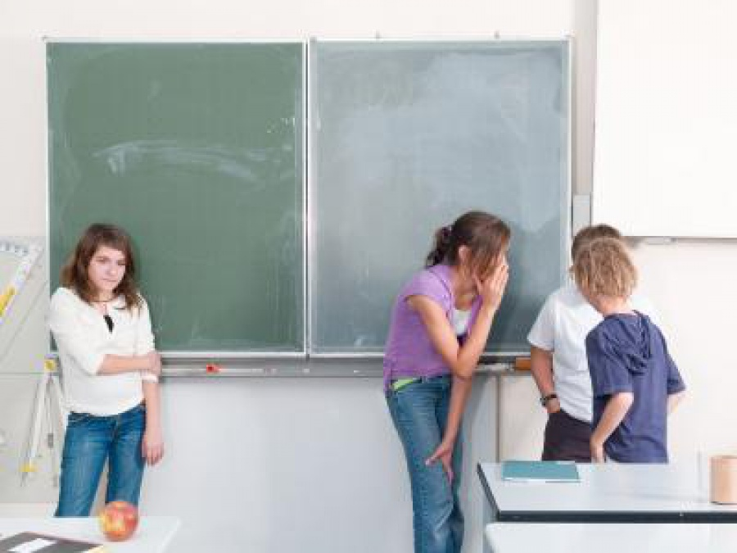

Slide 23
– На жаль, від жорстокого поводження не застрахований жодна дитина, але тривалі спостереження експертів дозволили визначити групи ризику, критерії якої допомагають виявити дітей, найбільш схильних виявитися жертвою шкільного насильства.
В першу чергу це діти із захворюваннями, для яких характерні фізичні недоліки, функціональні розлади. Наприклад, діти зі зниженим слухом, з порушенням зору, з-за якого їм доводиться носити окуляри, з ожирінням та порушеннями рухів, що часто зустрічається при дитячому церебральному паралічі. Діти з нетриманням сечі, епілепсією, заїкання, такі найбільш вразливі щодо насильства з боку однолітків. Кирпатий ніс, відстовбурчені вуха також можуть стати причиною насмішок.

Slide 25
Бесіда з учнями
- Які види насильства відчули ваші знайомі чи ви особисто?
(усі варіанти відповідей дітей записувати на дошці).
- Що, на ваш погляд, відчуває жертва?
- Які наслідки агресивних дій?

Slide 27
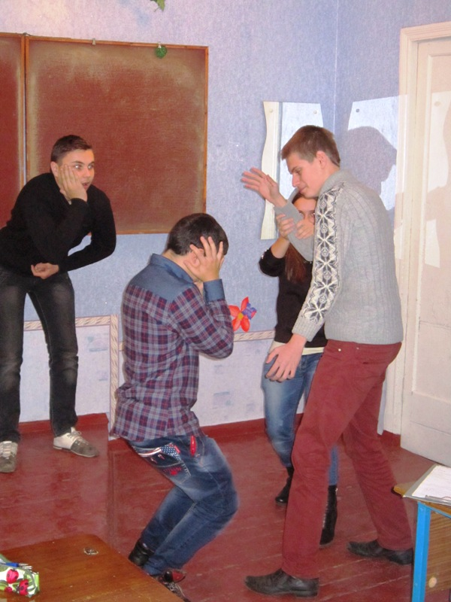
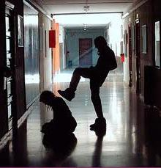

Slide 28
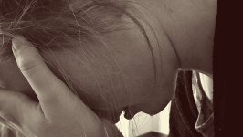

Slide 29
Як зупинити насильство, що відбувається в школі (поза школою)
Ігноруй, не відповідай емоційно, не «танцюй під дудку» ґвалтівника.
Дай агресору можливість зупинитися (наприклад: «Якщо ти не зупинишся, я буду змушений все розповісти дорослим»).
Залиш цю ситуацію, піди від неї в інше місце (наприклад, зміни свій маршрут). Це неознака слабкості!
Попроси допомоги. Це не ознака слабкості чи боягузтва! Ти захищаєш себе, своє здоров’я, своє життя!
Якщо пункт 1 не спрацював, переходь до 2, якщо і він не спрацював, переходь до 3, далі – сміливо до наступного.

Slide 30
Зберігай рівновагу і спокій!!!
Ти маєш право захищати себе!!!

Slide 31
Запитання дітям "Мозковий штурм"
(відповіді записувати на дошці)
- До кого ви звернулися б, якщо, припустимо, стали жертвою систематичного жорстокого поводження і не змогли за себе постояти самостійно з причини дисбалансу сили? Кому ви довіряєте?

Slide 32
Підсумок виховного заняття
—Де ви можете застосувати отримані сьогодні знання?
—Чи виправдались ваші очікування?
—Що найбільше запам'яталося?
—Яку частину заняття ви бажали б змінити?

Slide 33
ВПРАВА” Мікрофон” Добрі слова моїм друзям

Slide 35
Дякую
за
увагу!

